Slide 1
KİMYASAL RİSK ETMENLERİ

Slide 2
Kimyasal Madde: Doğal halde bulunan veya üretilen veya herhangi bir işlem sırasında veya atık olarak ortaya çıkan veya kazara oluşan her türlü element, bileşik veya karışımlar olarak tanımlanmıştır.
Tehlikeli kimyasal madde: Patlayıcı, oksitleyici, çok kolay alevlenir, kolay alevlenir, alevlenir, toksik, çok toksik, zararlı, aşındırıcı, tahriş edici, alerjik, kanserojen, mutajen, üreme için toksik ve çevre için tehlikeli özelliklerden bir veya birkaçına sahip; mesleki maruziyet sınır değeri belirlenmiş; kimyasal, fizikokimyasal veya toksikolojik özellikleri ve kullanılma veya işyerinde bulundurulma şekli nedeni ile işçilerin sağlık ve güvenliği yönünden risk oluşturabilecek maddelerdir.

Slide 3
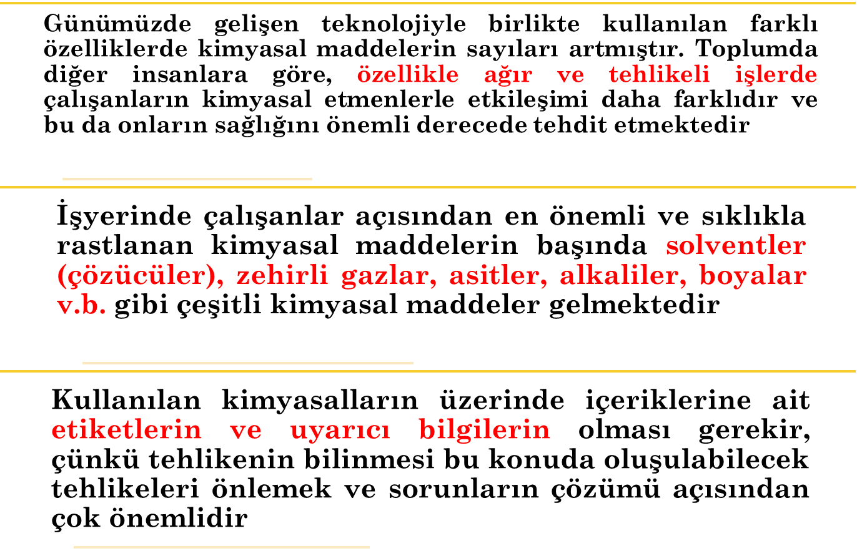
İŞÇİ SAĞLIĞINI ETKİLEYEN KİMYASAL ETMENLER

Slide 4

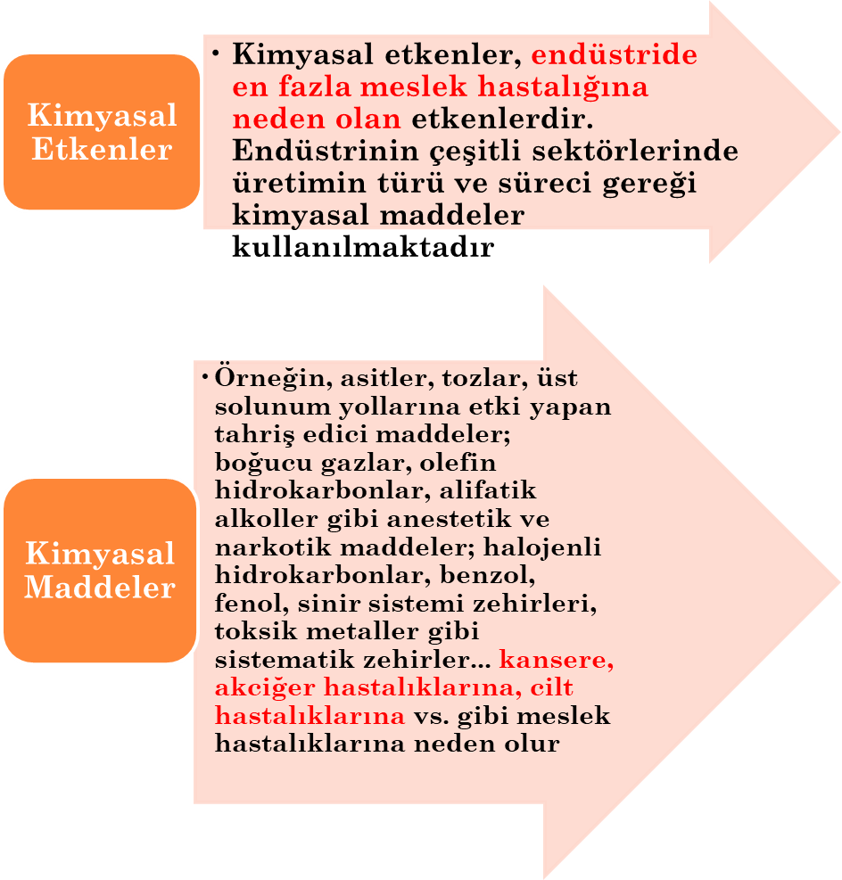
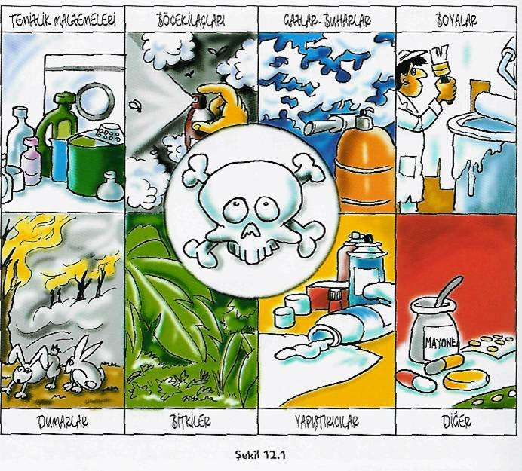
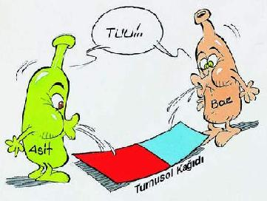

Slide 5

TEHLİKELİ KİMYASALLARIN SINIFLANDIRILMASI
Uluslararası sınıflandırma sistemlerinin yarıdan fazlası
Kimyasalın miktarı
Çevredeki emisyonu
Miktara göre
Öldürücü doz (LD₅₀)
Öldürücü konsantrasyon(LC₅₀)
Dozlara göre

Slide 6
Katı, sıvı ve gaz halindeki kimyasalların sağlık zararı dikkate alınarak kimyasalın derişimine (konsantrasyon) göre de sınıflandırmalar bulunmaktadır.
Zehirli ve zararlı maddelerin yutulması, deriden alınması veya solunması durumunda ani ölüme neden oldukları derişimleri,
Ölüme neden olmayan ancak kalıcı etki bırakan zehirli ve zararlı maddelerin kalıcı etki yaptıkları derişimleri,
Tekrarlanan veya sürekli olan etkilenme sonucu ciddi etkiler gösteren zehirli ve zararlı maddelerin ciddi hasar verdikleri derişimleri,
Aşındırıcı ve tahriş edici maddelerin yanıklara, gözde, ciltte tahrişe neden oldukları derişimleri,
Zararlı ve tahriş edici maddelerin göze ve solunum yoluna zarar verdikleri derişimleri,
Kansere ve mutajenik etkilere sebep olan zehirli ve zararlı maddelerin kansere, anormal doğumlara, doğurganlık üzerinde olumsuz özelliklerine sebep oldukları derişimleri,

Slide 7



Avrupa Birliği üç aşamalı toksik seviye kabul ederek kimyasalları sınıflandırmaktadır
Avrupa topluluğunun sınıflandırması
• Çok toksik,
• Toksik
• Zararlı
• Parlayıcı
• Patlayıcı
• Oksitleyici
• Reaktif
• Zehirli
• Tahriş edici
• Hassasiyet oluşturucu
• Kanserojen olan
• Üremeyi etkileyen
• Mutajenik etkileri olanlar
• Çevreye zarar verenler kimyasallar sınıflama içine alınmıştır
Aşındırıcı maddeler
Sıkıştırılmış gazlar
Radyoaktif maddeler
Enfeksiyona neden olanlar
Diğerleri
Bu sınıflamanın dışındadır

Slide 8
Tehlikeli Madde / Müstahzar
Fiziko-kimyasal özellikler ;
Patlayıcı, oksitleyici, çok kolay alevlenir, kolay alevlenir, alevlenir,
İnsan Sağlığı üzerine etkiler;
Çok toksik, toksik, zararlı, aşındırıcı, tahriş edici, hassaslaştırıcı, kanserojen, mutajen, üreme için toksik
Çevre için tehlikeli özellikler;
su ortamında tehlikeli
karasal ortamda tehlikeli
En az birine sahip madde / müstahzar.

Slide 9







Alevlenir madde (F)
Parlama noktası 21 °C - 55 °C arasında olan sıvı haldeki maddelerdir
Kolay alevlenir madde (F)
Enerji uygulaması olmadan, ortam sıcaklığında hava ile temasında ısınabilen ve sonuç olarak alevlenen, Ateş kaynağı ile kısa süreli temasta kendiliğinden yanabilen ve ateş kaynağının uzaklaştırılmasından sonra da yanmaya devam eden katı haldeki, parlama noktası 21 C altında olan sıvı haldeki, su veya nemli hava ile temasında, tehlikeli miktarda, çok kolay alevlenir gaz yayan maddelerdir
Çok kolay alevlenir madde (F+)
0 °C’den düşük parlama noktası ve 35 °C’den düşük kaynama noktasına sahip sıvı haldeki maddeler ile oda sıcaklığında ve basıncı altında hava ile temasında yanabilen, gaz haldeki maddelerdir.

Slide 10







Oksitleyici madde (O)
Özellikle yanıcı maddelerle olmak üzere diğer maddeler ile de temasında önemli ölçüde ekzotermik reaksiyona neden olan maddelerdir.
Patlayıcı madde (E)
Atmosferik oksijen olmadan da ani gaz yayılımı ile ekzotermik reaksiyon verebilen ve/veya kısmen kapatıldığında ısınma ile kendiliğinden patlayan veya belirlenmiş test koşullarında patlayan, çabucak parlayan katı, sıvı, macunumsu, jelâtinimsi haldeki maddelerdir.

Slide 11



Toksik madde (T)
Az miktarlarda solunduğunda, ağız yoluyla alındığında, deri yoluyla emildiğinde insan sağlığı üzerinde akut veya kronik hasarlara veya ölüme neden olan maddelerdir.
Çok toksik madde (T+)
Çok az miktarlarda solunduğunda, ağız yoluyla alındığında, deri yoluyla emildiğinde insan sağlığı üzerinde akut veya kronik hasarlara veya ölüme neden olan maddelerdir.

Slide 12





Zararlı madde (Xn)
Solunduğunda, ağız yoluyla alındığında, deri yoluyla emildiğinde insan sağlığı üzerinde akut veya kronik hasarlara veya ölüme neden olan maddelerdir
Aşındırıcı madde (C)
Canlı doku ile temasında, dokunun tahribatına neden olabilen maddelerdir

Slide 13

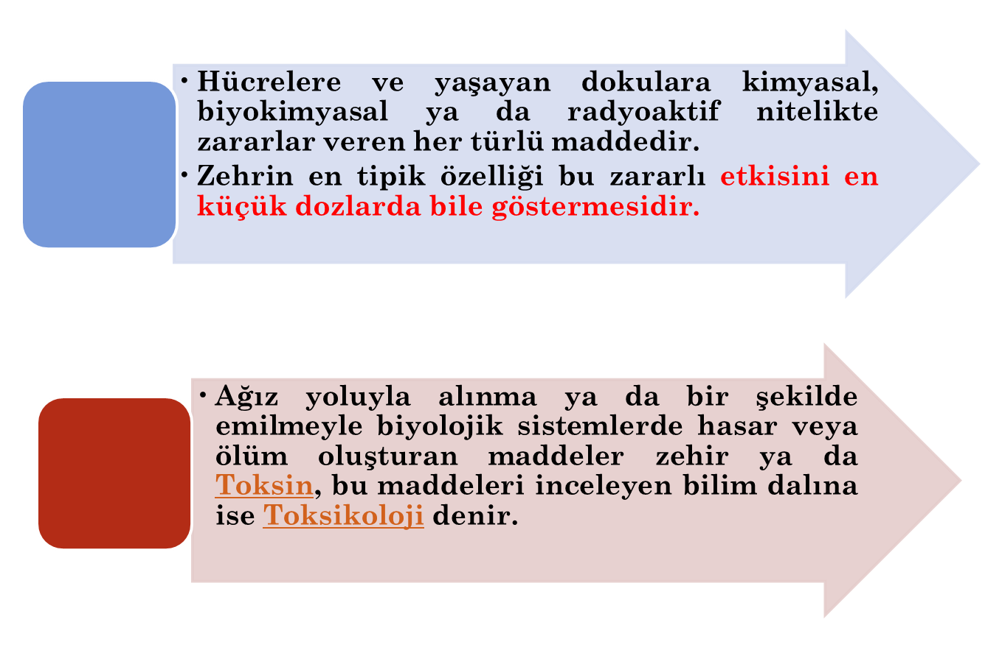
TOKSİK MADDELER

Slide 14
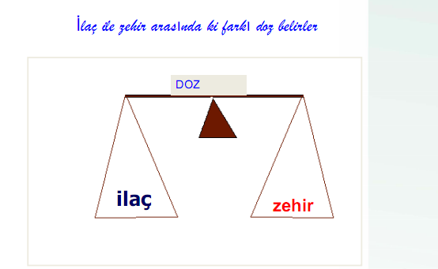

Slide 15


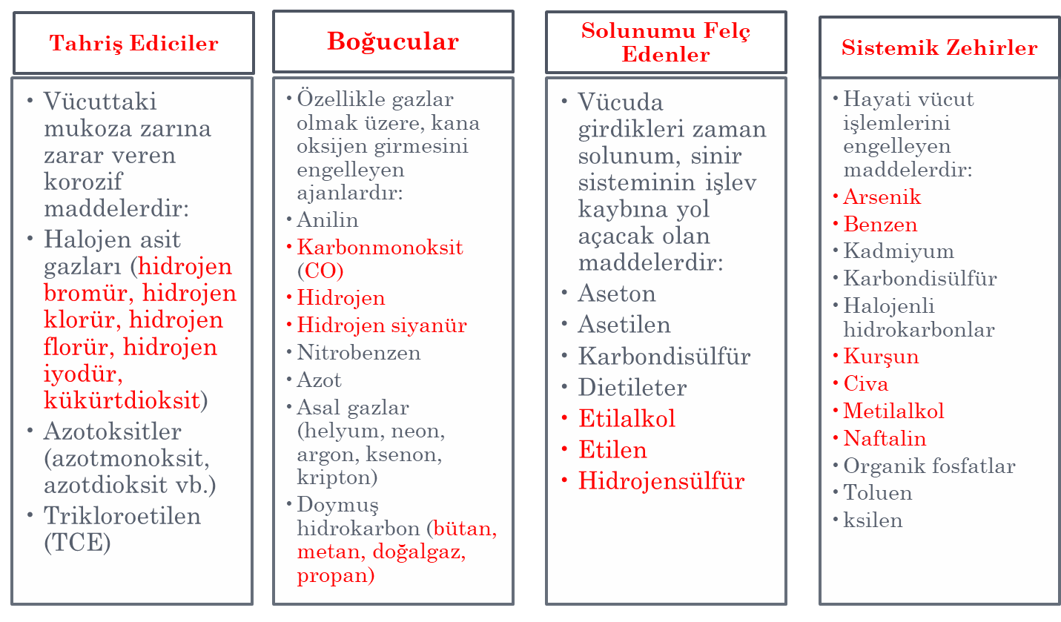
İnsan vücudunda veya vücuda yakın bir yerde uygun koşullara sahip bir bölgeye ulaştığında yaralanmalara yol açıcı nitelikteki kimyasal bileşiklerdir .
Toksik Bileşikler

Slide 16
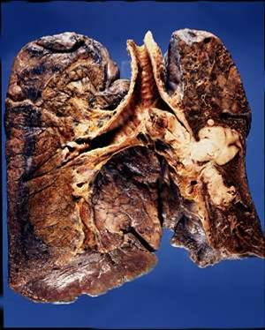

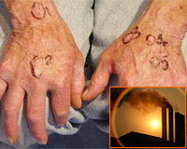
Kanserojen Maddeler
Kanserojen maddeler içerisinde sigara dumanı, pestisitler, asbest, ağır metaller (kurşun, cıva, kadmiyum), benzen ve nitrozaminler gibi maddeler bulunmaktadır. Bazı endüstri alanlarında çalışan işçilerde normal nüfusta görülmesi beklenmeyen kanser tiplerine rastlanmaktadır. Örneğin, mezotelyoma çok nadir görülen bir kanserdir ve sıklıkla asbest elyafa maruz kalan insanlarda görülür. Polivinil klorür (PVC) boruların ve diğer malzemelerin başlangıç maddesi olan Vinil klorür, ender rastlanan bir çeşit karaciğer kanserine neden olmaktadır.

Slide 17

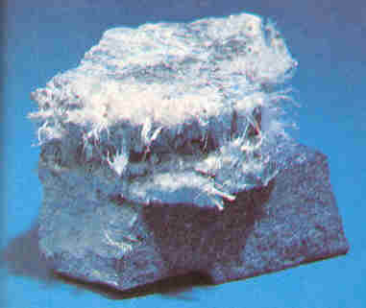
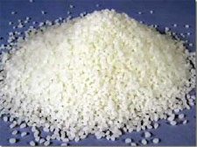
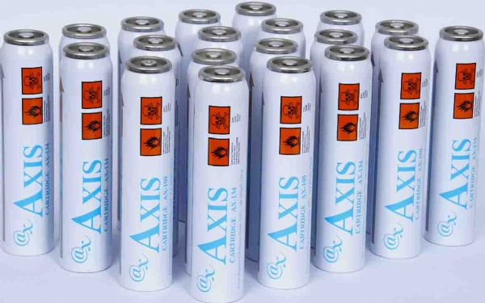

Kanserojenler
*Arsenik bileşikleri
*Akrilonitril
*Asbest
*Kadmiyum bileşikleri
*Benzen
* Karbon tetraklorür
*Benzidin
*Kloroform
*Beta-naftalinamin
*Etilenoksit
*Kromoksit
* Nikel tozu
*Krom tozu
*0-Toluidin
*Kurşun arsenat
*Vinil Klorür
*Sodyum arsenat

Slide 18

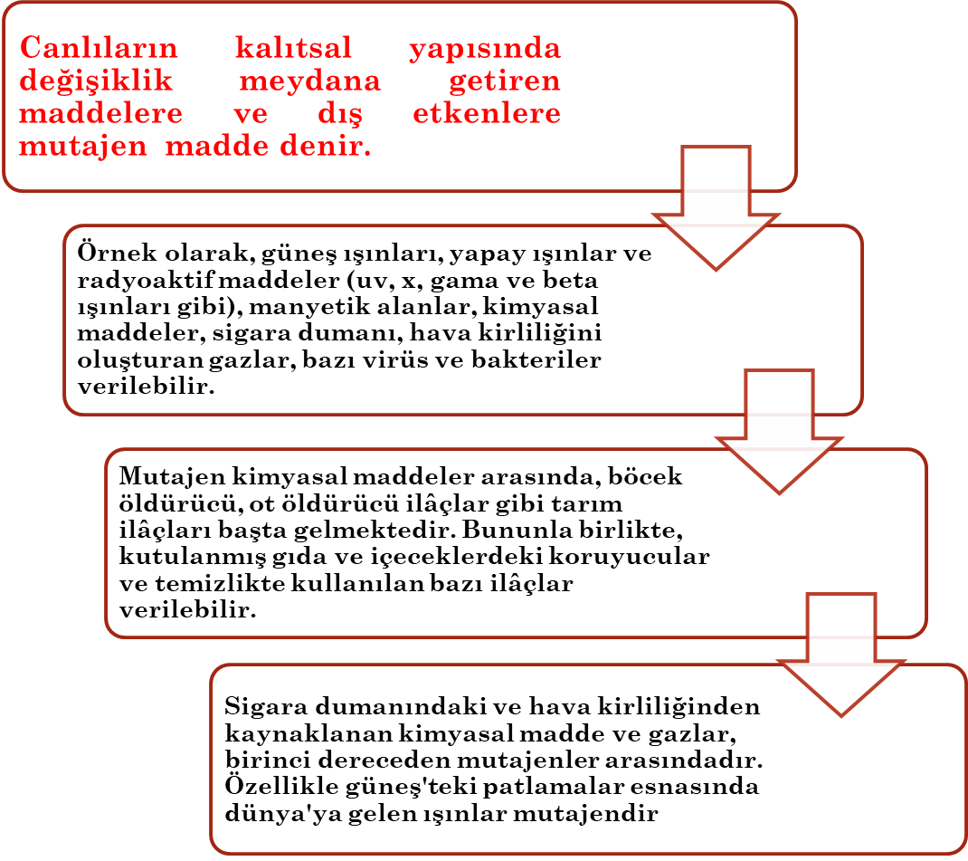
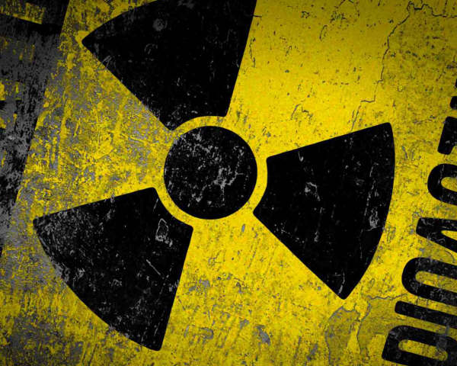
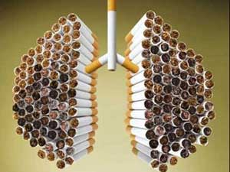
MUTAJEN MADDELER

Slide 19
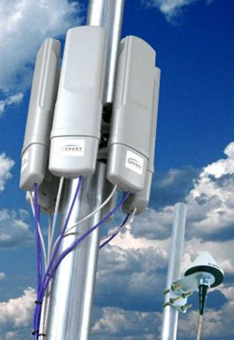
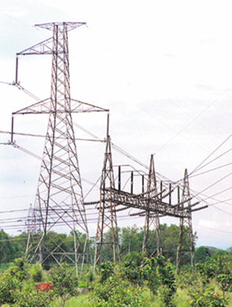
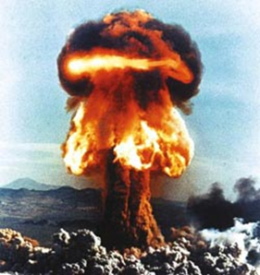
Bununla birlikte, radyoaktif maddeler ve elektrik santralleri, mobil telefon baz istasyonları, ve her türlü elektrikli cihaz tarafından oluşturulan manyetik alanlar mutajen etkenler arasındadır.
Mutajen maddelerin yol açtığı hastalıklara örnek olarak kanser verilebilir. Bununla birlikte radyoaktif maddeler gibi bazı mutajen maddeler insanların üreme hücrelerini, yani gelecek nesilleri etkilemektedir

Slide 20
KİMYASALLARIN SAĞLIĞA ETKİLERİ
KİŞİNİN FİZYOLOJİK ÖZELLİKLERİNE
KİMYASALIN FİZİKSEL VE KİMYASAL ÖZELLİKLERİ
MARUZ KALMA ŞEKLİ VE SÜRESİ
ÇEVRESEL ÖZELLİKLERE
gibi faktörlere bağlıdır.
RİSKLERİ
SAĞLIK RİSKLERİ: Meslek hastalıkları, iş kazaları
GÜVENLİK RİSKLERİ: İş kazaları, yangın, parlama-patlama
ÇEVRE İÇİN RİSKLER: Ekosistemin dengesini bozma

Slide 21

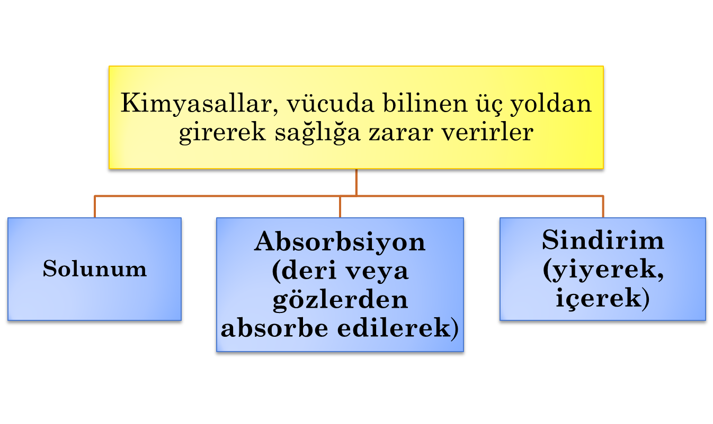
KİMYASALLARIN VÜCUDA GİRİŞ YOLLARI

Slide 22
HEDEF ORGANLAR
DERİ: Egzama, Tahriş, İltihaplanma, Alerjik veya alerjik olmayan reaksiyonlar
AKCİĞER: Alerjik reaksiyonlar, Pnömokonyoz
MERKEZİ SİNİR SİSTEMİ: Merkezi Sinir Sistemi Etkilenmeleri, Narkotik etki, felç
KAN DOLAŞIMI SİSTEMİ: Kemik iliğine etki sonucu lenfosit hücrelerde mutasyon, anemi
KARACİĞER: Karaciğer fonksiyonlarında bozulmalar
BÖBREK: Böbreklerde fonksiyon bozuklukları
Sindirim Yolu

Slide 23

Sindirim Yolu
Sindirim yoluyla: İşyerinde, insanlar zararlı kimyasal maddeleri farkında olmadan ağız yolu ile alabilirler. Yutulan zehirli bileşikler sindirim yollarında absorbe edilerek kan dolaşımına geçebilir. Bu duruma verilebilecek en çarpıcı örnek kurşun oksittir. Kurşun oksitle çalışılan işyerlerinde (akü fabrikaları gibi) işçiler sigara içmeden, herhangi bir şey yemeden önce ve vardiya sonunda el ve ağızlarını iyice yıkamazlarsa ciddi sağlık sorunlarıyla karşılaşabilirler. Eğer zehirleyici toz yiyecekle veya tükürükle yutulduğunda vücut sıvısında çözünmez ise bağırsak yoluyla doğrudan dışarı atılır.
Endüstriyel zehirlenmeler genellikle kroniktir, seyrek olarak akut etkilenmelere de rastlanır. Bu nedenle etkilenmeler çoğu kez başlangıçta farkedilememekte, belirtiler (semptomlar) ortaya çıktıktan sonra alınan önlemler ve tedavinin başarı oranları zaman zaman düşük olmaktadır.

Slide 24


Absorbsiyon: Deride kesilmiş veya zedelenmiş bir yer varsa hızlıca girebilir veya bazı maddeler kıl köklerinden veya deri üzerindeki yağ tabakasını çözerek vücuda girerler. Özel önlem alınmamış ve uyarı bulunmayan bazı kimyasallara dokunulması veya bu maddelerle koruyucusuz çalışılması, işçilerin pek çok kimyasalın zararlı miktarlarına deri yolu ile maruz kalmalarına neden olur. Deri yolu ile absorblanma genellikle sıvı haldeki kimyasalları için geçerli ise de, tozlarda eğer ter ile ıslatılırsa deriden emilebilir. Bazı kimyasallar hiçbir etki uyandırmadan deriden girebilir. Deride tahrişe neden olan NaOH, HCl, H₂SO₄ vb aşındırıcı maddelerin aksine bazı kimyasallarda herhangi bir tahriş hissedilmez. Bu da tehlikenin fark edilmemesine yol açabilir. Toluen, seyreltik soda vb. maddeler tarafından derinin koruyucu dış tabakası zarar görebilir ve bu durumda benzen, anilin, fenol gibi başka kimyasallar da deriden kan dolaşımına geçer.
Solunum yolu: Gaz, toz, buhar, duman, sıvı veya katı maddelerin buharları vücuda solunum yoluyla girerler. Bu yolla vücuda alınan toksik maddeler oldukça hızlı ve etkin bir şekilde kana karışır; dolayısıyla organizmaya girer.

Slide 25
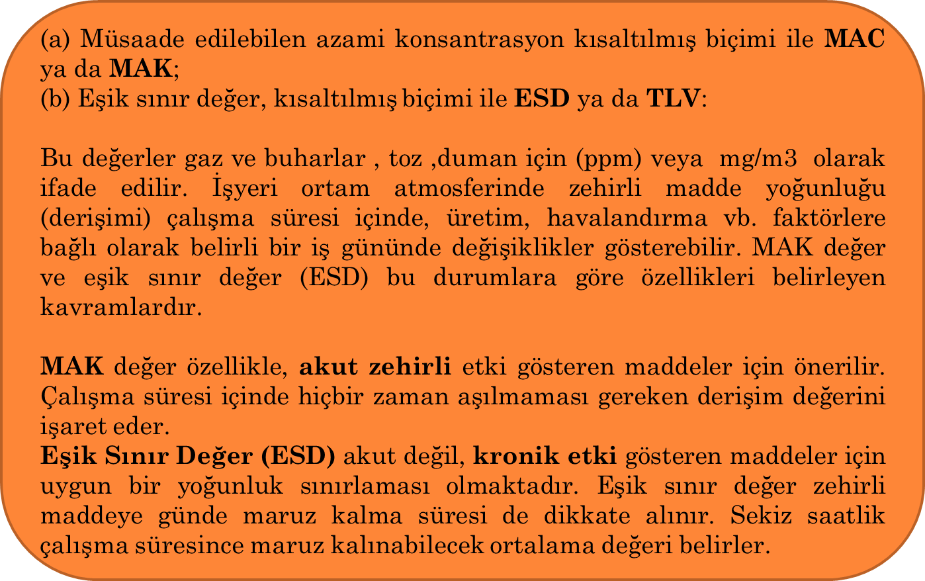
Sanayide maruz kalınan zehirli maddeler için tehlikesiz kabul edilebilir değerler içi iki deyim yaygın olarak kullanılmaktadır.

Slide 26


ÇALIŞMA ORTAMINDA MARUZ KALINAN KİMYASAL MADDE TÜRLERİ
Patlayıcı maddeler dışında sürtünme yoluyla imalat veya işlem sonrasında kalan ısı ile temas ederek yangına yol açabilen ve kolaylıkla tutuşabilen ve tutuştuğunda ciddi bir tehlike tehlike yaratacak kadar şiddetle devamlı yanan maddelerdir
1. KATILAR
Amonyum nitrat
Arsenik, kurşun, kadmiyum, nikel
*Selüloz (oksijenler kombine)
*Fosfor
*Pikrik asit
*Sodyum sülfit
*Organik madde
*Berilyum

Slide 27

37.7°C'nın altında bir parlama noktasına sahip sıvılardır.
2. SIVILAR
*Alkoller (etil, metil, isopropil)
Civa
Amonyak
Organik kurşun bileşikleri
* Aldehitler (asetaldehit, akrolein, propional aldehit)
*Aminler(batil, etil, isopropil)
*Esterler (dietil, metil, etil, isopropil)
*Hidrokarbonlar(alkanlar,alkenler,alkinler, aromatik, neft, solventler)
*Ketonlar (aseton, metil etil keton, metil izo butil keton)

Slide 28

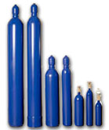

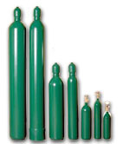
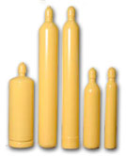
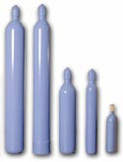
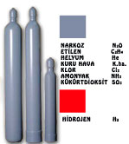
3. GAZLAR
Kolaylıkla tutuşabilen ve hızla yanan gazlar
* Asetilen
*Bütan
*Propan
*Doğalgaz
*Metan
*Hidrojensülfür(kükürtlü hidrojen)
*Etilenoksit
*Hidrojen
*Hidrojensiyanür
*Formaldehit

Slide 29

GAZLAR
A- Basit Boğucu gazlar: Normal atmosferik basınçtaki hava da bulunan oksijen oranını hacimce % 18'lerin altına düşürerek havasızlıktan dolayı boğulmaya neden olurlar.
B- Kimyasal boğucu gazlar: Değişik mekanizmalarla hücre oksidasyonunu etkileyerek toksik etki gösterirler
C- Tahriş edici gazlar
D- Sistemik zehir etkisi gösteren gazlar

Slide 30

A. BASİT BOĞUCU GAZLAR
Karbondioksit (C0₂), 5000 ppm (milyonda kısım olarak): Karbonlu maddelerin tam yanması sonucu oluşur.
Metan (CH₄): Bataklık gazı olarak bilinir, çünkü bitkilerin çürümesi ve ayrışması sonucu oluşur. Yurdumuzda en sık kömür ocaklarında karşılaşılmaktadır.
Etan (C₂H₆) : Çeşitli kimya sanayinde karşılaşılır.
Propan ve bütan (C₃H₈ ve C₄H₁₀) bütan için: Evlerde ve işyerlerinde kullanılan sıvılaştırılmış petrol gazıdır (LPG). L.P.G. :1000 ppm; 1800 mg/m³.
Asetilen (C₂H₂): Kaynak işlerinde ve bazı kimya endüstrisinde kullanılır.
Hidrojen, Akü şarj odalarında açığa çıkabilir.
Azot, Argon, Neon, Helyum, Etilen ve Propilen gibi gazlar da bu sınıfa girer.

Slide 31

B- KİMYASAL BOĞUCU GAZLAR
Karbonmonoksit (CO), 50 ppm,:
Karbonmonoksit zehirlenmelerine hem çalışma hayatında hem de evlerde rastlanır. Bu gaz, kömür, odun gibi organik maddelerin tam olarak yanmadığı yerlerde karşımıza çıkar. Benzinli veya motorlu taşıtların egzoz gazlarında %4-7 oranında bulunur. Bu yüzden garajda otobüs, otomobil çalışırsa veya kapalı yerlerde bu yakıtla herhangi bir motor çalışırsa ve havalandırma yeterli düzeyde olmazsa tehlike belirir. Kok fabrikalarında, yüksek fırınlarda CO'e her zaman rastlanır. Maden ocaklarında yangın sonucu, ya da metan gazının hava ile karışımından ibaret olan grizu gazı patlamaları sonucu, yoğun miktarda CO oluşur ve CO'le zehirlenme görülür.
Hidrojen siyanür ( HCN ), 10 ppm, :
Sentetik lif ve plastik üretiminde, elektrolizle metallerin kaplanmasında, siyanür tuzları ve nitritlerinin üretiminde, böcek ve kemiricilere karşı öldürücü ilaç olarak kullanılır.

Slide 32

Hidrojen sülfür (H₂S), 10 ppm,:
Orta düzeydeki konsantrasyonlarına bile maruz kalmada ani ölümlere neden olan gazların arasında hidrojen önemli bir yer tutar. Kükürt içeren maddelerle çalışma olan yerlerde, işçilere bu gazın süratle boğarak öldürme özelliği olduğu öğretilmelidir. Burada gözden uzak tutulması gereken bir durum da; düşük düzeyde ki hidrojen sülfür konsantrasyonuna maruz kalmaya alışık kişilerde yüksek düzeylerde (konsantrasyonlarda) koku alma duyuşunun uyarıcı olmayacağıdır. Yani salt duyu organlarıyla gazın arttığını sezinleyemez. Eğer hidrojen sülfür olan bir alanda işçilerden biri düşerse diğer işçiler o alanda uygun solunum yolları koruyucusu kullanmadan kazalıyı kurtarmaya girmemelidir.
H₂S hayvansal ve bitkisel atıkların kokuşması sonucu oluşur. Kimya ve boya endüstrisinde, viskoz ve rayon ipliği yapımı gibi işlerde de karşılaşılabilir.

Slide 33

C- TAHRİŞ EDİCİ GAZLAR
Amonyak (NH₃), 25 ppm, (17 mg/m³):
Tekstil sanayi, suni gübre, üre, nitrik asit, bazı boyaların üretimi gibi işlerde karşılaşılır.
Klor (CI₂), 1 ppm , (3 mg/m³):
Tekstil ve kağıt endüstrisinde beyazlatıcı olarak, su ve sıvı atıkların dezenfeksiyon gibi işlerde, alüminyum pres döküm işlerinde (dezoksidan olarak) karşılaşılabilir.
Kükürtdioksit (S0₂), 2 ppm ( 5 mg/m³):
Sülfürik asit üretiminde, tekstil ve un sanayinde beyazlatıcı olarak, selüloz ve kağıt endüstrisinde kullanılır. Kok fırınlarında, petrol rafinerilerinde, kükürt bazlı cevherlerin arıtılması işlerinde, kömür ve fuel-oil gibi kükürtlü yakıtların yanması sonucu oluşur.
Fosgen (COCI₂), 0,1 ppm ,(0,4. mg/m³): Klorlu bileşiklerin yüksek ısıyla etkileşimi sonucu (istenmeyen bir tepkime biçiminde) oluşur.
Azotoksitleri ( NOx ) : Savaş gazlarından biridir.
Nitrik asit üretimi, patlayıcı madde üretimi, nitrosellüloz ve bazı boyaların üretiminde oluşur. Ark kaynaklarında, dizel ve otomobil egzoz gazlarında bulunur.
Azotdioksit (NO₂): 3 ppm, ( 6 mg/m³).

Slide 34

Ozon (0₃), 0,1 ppm, (0,2 mg/m³) :
Ark kaynakçılığında, röntgen odalarında, un, nişasta, şeker, kumaş v.b. maddelerin beyazlatılmasında kullanılır.
Formaldehit (HCHO ), 0,75 ppm(*),
Tekstil sanayinde, dericilikte, biracılıkta, su geçirmez kağıt yapımında, cam ve ayna işlerinde, sentetik reçine yapımında, suni tutkal ve çeşitli plastik madde üretiminde karşılaşılabilir.
Bor triflorür, Butadien, Dimetilamin, Hidrojen klorür, Hidrojen florür ve Metil amin'de bu sınıfa girer.

Slide 35

D- SİSTEMİK ZEHİR ETKİSİ YAPANLAR
Asrin ( AsH₃ ), 0,05 ppm ,(0,2 mg/m³):
Arsenik içeren metallerin asitlerle temasa gelmesi gibi işlemlerde oluşur.
Stibin ( SbH₃ ), 0,1 ppm, (0,5 mg/m³) :
Antimon içeren metallerin asitle reaksiyona girdiği proseslerde yan ürün olarak, akümülatörlerin aşırı şarj edilmesi gibi işlemler sonucu oluşabilir.
Fosfin ( PH₃ ), 0,3 ppm , (0,4 mg/m³):
Sıcak fosforik asit ve asetilen gazı üretiminde fosfin tehlikesi vardır. Ayrıca alüminyum fosfat uygun olmayan depolarda nemlenirse fosfin gazı çıkma olasılığı vardır.
Nikel karbonil (NiC0₄), 0,05 ppm, (0,35 mg/m³) Ni olarak :
Saf nikel üretiminde, metallerin kaplanmasında, elektronik ve plastik endüstrisinde, petrol saflaştırmasında ve hidrojenasyon olaylarında katalizör olarak nikel kullanıldığında karbonil oluşabilir.
Karbon sülfür (CS₂), 10 ppm, (30 mg/m³),:
Bazı lak ve verniklerin üretiminde, viskos ipeği yapımı gibi işlerde karşılaşılabilir.

Slide 36

4. TOZLAR
Endüstride toz, havada asılı olarak kalabilen, büyüklüğü 0,1 ile 25 mikron arasında değişen katı partikülleri ifade eder.
5 mikronun üzerindeki tozlar, genellikle solunum problemi oluşturacak kadar uzun süre havada asılı kalamazlar.
Tozlar havaya çeşitli kaynaklardan dağılabilir. Örneğin, tozlu bir madde ile bir işlem yapılırken (kurşun oksit tozunun karıştırıcıya boşaltılırken veya talk tozu ile bir ürün tozlandırırken). Öğütme, ezme, patlama, sarsma ve delme gibi işlemlerle katı maddeler küçük ölçülere indirildiğinde, öğütme ve sarsma gibi mekanik hareketleri sağlayan cihazlar tozun havaya yayılması için gerekli enerji kaynağını da oluşturur.
Toz maruziyetini doğru olarak değerlendirebilmek için; kimyasal bileşimi, partikül büyüklüğü, havadaki toz derişimi ve dağılma özelliği gibi birçok faktörün bilinmesi gerekir.

Slide 37
Tehlikeli Endüstriyel Tozların Temel Sınıflandırması
Tozun Çeşidi | En Sık Oluştuğu İş Kodu | Reaksiyon Çeşidi
I. KUARTZ VE KUARTZ İÇEREN KARIŞIMLAR
Kömür, maden cevherleri, fluorspar (mermer gibi bir çeşit taş), kaya, kum | Madencilik, metalürji mühendisliği, inşaat malzemeleri ve inşaat, taş kesme, döküm işleri, kum püskürtme. | Noduler Fibrozis
Kaolin | Seramik endüstrisi (porselen, çömlekçilik, toprak işi, sıhhi tesisat, elektrik teçhizatı. | Noduler Fibrozis
Kuvarsit | Ateşe dayanıklı malzemeler (tuğlalar) | Noduler Fibrozis
Kuartz tozu , Kizelgur (yanmış) | Filtre ve izolasyon malzemesi üretimi | Noduler Fibrozis
II. ASBEST VE ASBEST İÇEREN KARIŞIMLAR
Ham asbest, krizotil, amfibol | Asbest madeni, üretimi, çeşitli malzeme yapımı (izolasyon, tekstil, sürtünme malzemesi- balata, yangın önleme). 3000 den fazla asbest içeren ürün vardır. | Difuz Fibrozis, Kanser
Asbestli çimento | inşaat endüstrisi ve bina malzemesi | Difuz Fibrozis, Kanser
Talk | Kauçuk endüstrisi, eczacılık, kozmetik, boya, kağıt ve baskı, tekstil | Difuz fibrozis, Nadir olarak nodular fibrozis, kanser

Slide 38
Tozun Çeşidi | En Sık Oluştuğu İş Kodu | Reaksiyon Çeşidi
III. METALLER VE METAL BİLEŞİKLERİ
Alüminyum, alüminyum oksit | Fişekçilik sanayi (alüminyum tozları), zımpara maddesi üretimi, boksitin eritilmesi sonrasında çıkan alüminyum dumanı, hafif metal endüstrisi (kaynak ve alevle kesme), | Fibrozis
Berilyum, berilyum oksit | Metalürji, ışık tüpleri üretimi | Granuloma
Kadmiyum, kadmiyum oksit | Metalürji, elektro kaplama, boya endüstrisi (pigment-boyar madde) | Tahriş, sistemik zehir
Krom, krom oksit, kromatlar | Metalürji, elektro-kaplama, kaynak ve alevle kesme, pigment | Tahriş, kanser (+6 değerli krom bileşikleri kanserojendir. Örneğin: Alkali kromat, kromik oksit).
Sert metaller Demir | Sinterleme | Fibrozis
demir oksit | Metalürji, metal işleri (kaynak, alevle kesme, taşlama), boya endüstrisi (pigmentler- boyarmadde) | Fibrozis, Birikme (akciğerlerde)
Kurşun, kurşun oksit | Metalürji, akü üretimi, silah sanayinde mermi üretimi, boya endüstrisi, kurşunlu boyalarla boyanmış malzemenin alevle kesilmesi (geri sökülmesi gibi) | Sistemik zehir etkileri (anemi, kolik, nörolojik semptomlar)
Manganez, manganez oksitleri | Metalürji, metal işleri (manganez içeren elektrotla kaynak), manganez cevherlerinin hazırlanması ve kullanılması. | Tahriş, sistematik zehir.
Nikel, nikel oksitleri, nikel tuzları | Metalürji, elektro-kaplama, kimya endüstrisi | Tahriş, kanser, nikel karbonilin sistemik zehir etkisi vardır
Vanadyum pentoksit | Kuvvet santrallerinde (yağ yakan fırınlarda tortu temizlenmesi), kimya endüstrisi (vanadyum katalistlerinin üretimi) | Tahriş

Slide 39
IV. BİTKİ VE HAYVAN TOZLARI (ORGANİK)
Öğütülmüş ve ezilmiş hububat ve kepek | Hububat öğütülmesi ve depolanması, fırınlar | Tahriş, allerji
Kereste | Ağaç kaplama, mobilya endüstrisi (parlatma) | Tahriş, allerji
Hayvan derisi, tüyü , kılı ve pulu | Tarım, hayvanat bahçesi bakıcılığı, laboratuvar, hayvan bakıcılığı, kürkçülük | Tahriş, allerji
Enzimler | İlaç endüstrisi, temizlik tozu üretimi, yiyecek ve içecek endüstrisi | Tahriş, allerji (dermatitler)
Küflü saman, ot, tahıl ve kamış | Tarım, tahıl siloları | Allerjik alveolitis, difuz fibrozis
Tavuk, güvercin, muhabbet kuşu pisliği | Kümes hayvanları bakıcılığı ve hayvanat bahçeleri | Allerjik alveolitis, difuz fibrozis
Pamuk, keten, kenevir, jüt | Pamuk tarama, pamuk ve keten bükümü- taranması | Tahriş, bronkospazm

Slide 40

BİYOLOJİK TOZLAR
A-Fibrojenik Tozlar (solunumla akciğerlere ulaşıp birikme sonucu dokusal değişimle akciğerlerde fonksiyonel bozukluk yapan tozlar): Silis, kuvars, Asbest, Kömür tozu
B- Toksik (zehirli) tozlar (genellikle metal bileşikleridir. Merkezi sinir sistemi, karaciğer, böbrek, kan v.b. organ veya dokular üzerinde akut ya da kronik etki yapan tozlar): Kurşun, krom, TNT, Arsenik vb.
C-Allerjik tozlar (egzama veya astım yapan tozlardır):
Pamuk, keten, kenevir, sisal keneviri, jüt, Platin bileşikleri (tuzları),
Tahta tozları, Hayvan derileri ve postu, saçı, tüyü ve pulu, Enzimler
D-Sıkıcı (inert) tozlar (solunumla akciğerlere ulaşmalarına rağmen akciğerlerde fonksiyonel bozukluk yapmayan tozlar): Alimina (Al₂0₃), Kalsiyum karbonat, Selüloz-kağıt lifi, Zımpara, Gliserin misti, Alçı taşı, Kaolin, Kireçtaşı, Magnezit, Mermer, Cam yünü, Pentaerythritol, Paris plasteri, Portland çimentosu, Ruj, Silikon, Silikon karbit, Nişasta, Sakoroz, Titanyum dioksit, Çinko stearat, Çinko oksit tozu.

Slide 41
5. ENDÜSTRİYEL ÇÖZÜCÜLER
Endüstride çok geniş bir alanda çözücüler kullanılmaktadır. "Solvent” çözücü terimi, diğer organik materyalleri çözmeden kullanılan organik sıvıları anlatır.
Çözücüler/Solventlerin bileşiminde bulunan benzin, aseton, toluen, trikloroetilen, etilasetat, benzol ve daha yüzlerce çeşit organik çözücülerin (hidrokarbonlar alifatik ve aromatik, halojenli hidrokarbonlar, alkoller, eterler, aldehitler, glikol türevleri, esterler, ketonlar ve çeşitli çözücüler) buharlarının işyeri havasına karışan işyerlerinde yeterli önlemler alınmadan sürekli çalışan işçilerde böbrek, karaciğer, sinir ve kan yapıcı sistemlerde bozukluklar gibi ciddi sağlık sorunları (meslek hastalıkları) görülebilir.

Slide 42
KİMYASAL ETMENLERİ KONTROL YÖNTEMLERİ
A- MÜHENDİSLİK KONTROLLERİ
İKAME YÖNTEMİ
AYIRMA (İZOLASYON-TECRİT)
HAVALANDIRMA
B- İDARİ KONTROLLERİ
Çalışanların çalışma sürelerini azaltma
İşçilerin maruziyetlerini kontrol etme
C- KİŞİSEL KORUYUCULAR
GÖZ VE YÜZ Koruyucular
Koruyucu Giysiler
Koruyucu Kremler

Slide 43

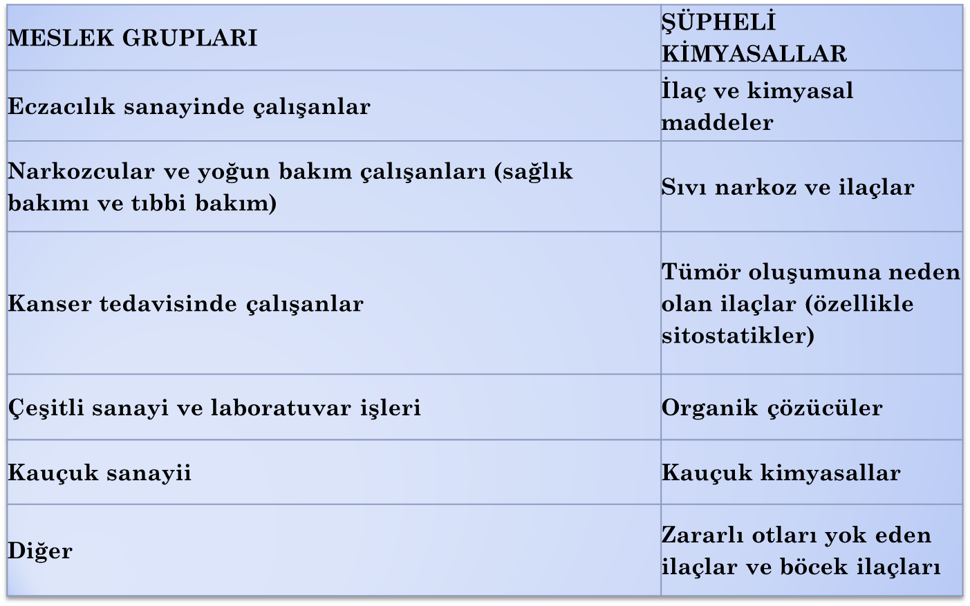
KİMYASAL RİSK ETMENLERİNE MARUZİYETİN YÜKSEK OLDUĞU İŞ KOLLARI

Slide 44

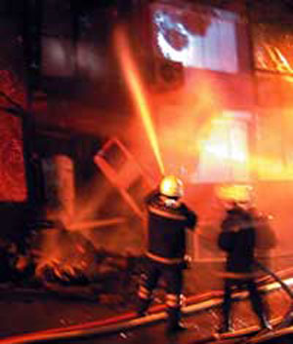
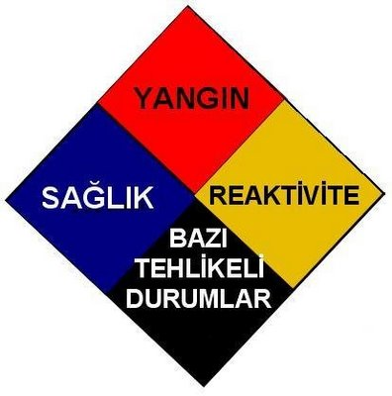
MSDS (Malzeme Güvenlik Bilgi Formları)
Günümüzde endüstride bir çok kimyasal yaygın olarak kullanılmaktadır. Yapıları gereği çoğunlukla toksik, korozif ve kolay alev alabilmektedirler. Ancak risk taşıyan özellikleri ile kullanımı ve depolanmalarında alınması gereken önlemler bilindiğinde güvenli bir şekilde kullanılabilmektedirler
Kimyasal ya da genel bilinen adı ile Malzeme Güvenlik Bilgi Formları (Material Safety Data Sheet) birçok ülkede tehlikeli ya da potansiyel anlamda tehlike taşıyan maddelerin güvenli kullanımları ile ilgili gerekli bilgileri sağlamak için kullanılmaktadırlar. Bu nedenle MSDS çalışma ortamındaki kimyasal tehlike ve riskleri kontrol etmek açısından önemli bir rol oynamaktadır

Slide 45


Güvenlik Bilgi Formu ( GBF )
Tehlikeli madde/müstahzarların (En az iki veya daha çok maddenin karışım veya çözeltileri, Tehlikeli kimyasallar );
Risklerini
Güvenli taşınım ve kullanımını
Kaza halinde alınması gerekli önlemleri içeren belge.
Tehlikeli kimyasalların açık kimliği , üretiminden bertarafına kadar geçen süreçte kimyasal güvenliğin sağlanması için bilgi paylaşım aracı

Slide 46
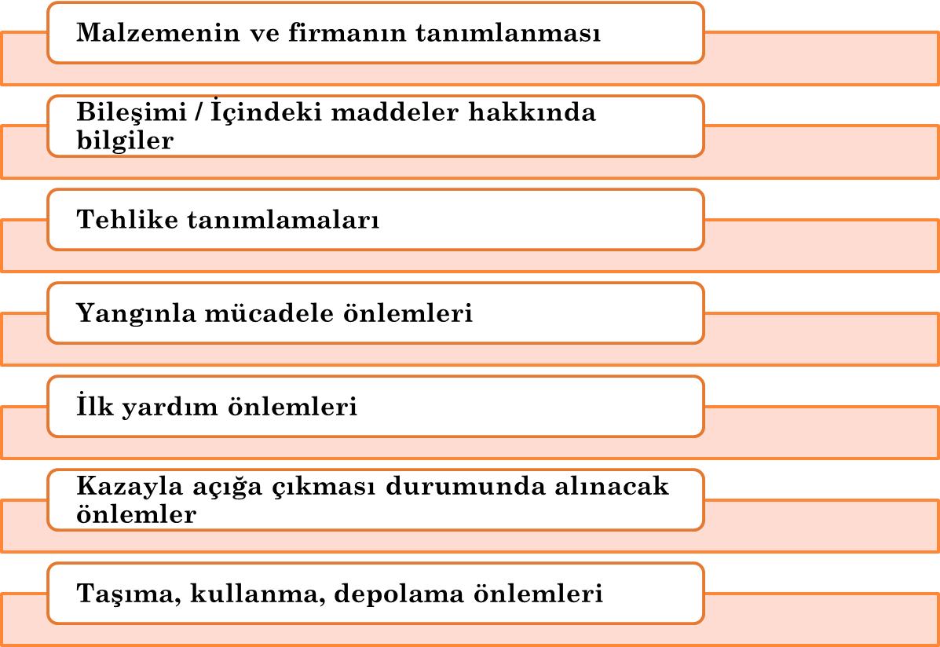
İçermesi gereken minimum bilgiler aşağıdaki şekli ile sunulabilmektedir.

Slide 47
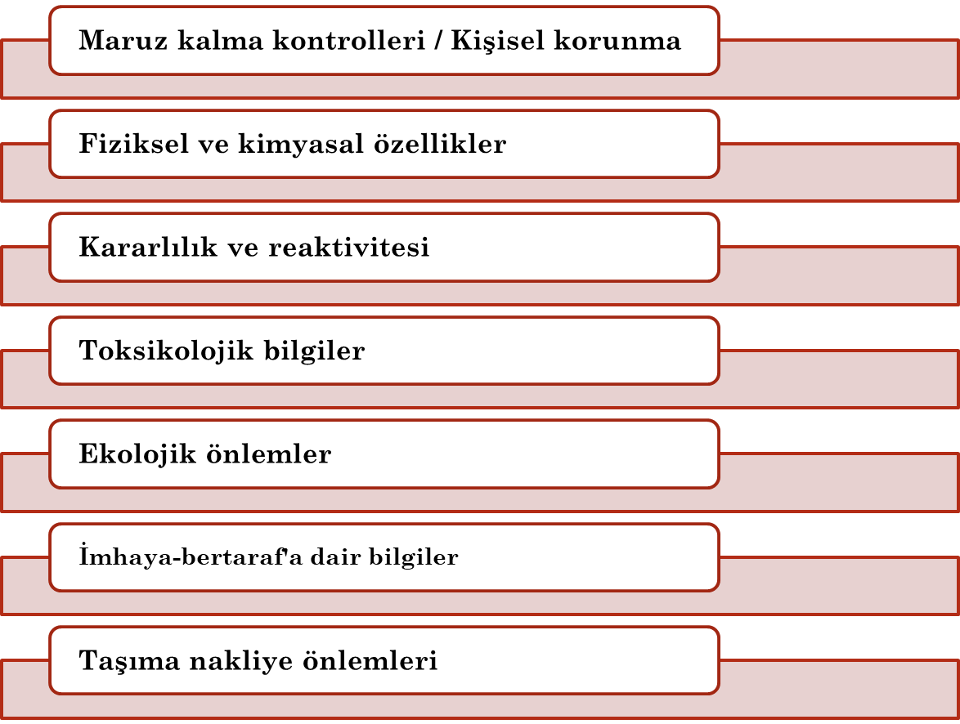

Slide 48

Denetim ve Yaptırım
İlgili Kuruluşlar ;
- Gıda, Tarım ve Hayvancılık Bakanlığı ( Bitki koruma ürünleri )
-Sağlık Bakanlığı ( Biyosidaller , Deterjanlar ),
- Çevre ve Şehircilik Bakanlığı ( Diğerleri )
Yaptırım ;
İlgili kuruluşların mevzuatı çerçevesinde.

Slide 49
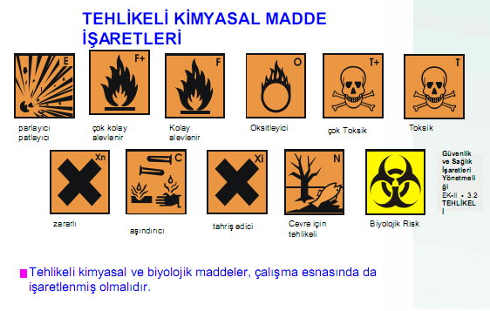

Slide 50
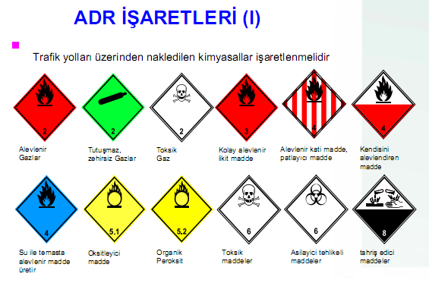

Slide 51
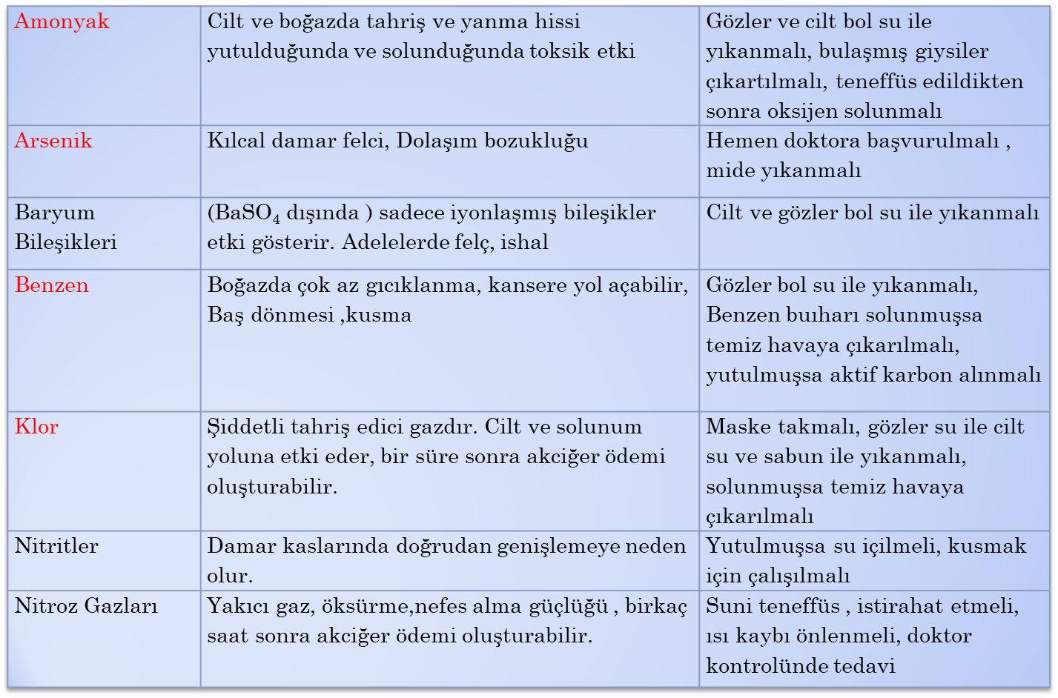
BAZI MADDELERİN ZARARLI ETKİSİ VE YAPILACAK İLKYARDIM

Slide 52
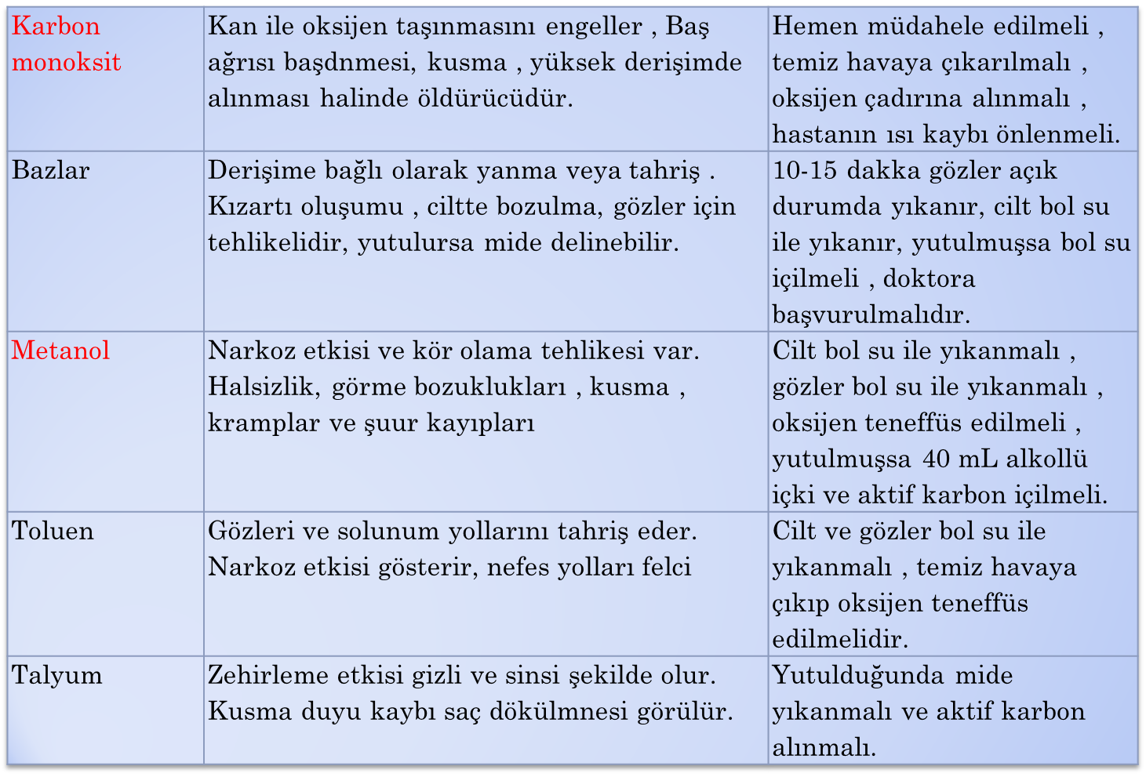

Slide 53
